Slide 1
Stručna praksa učenika Pomorsko-tehničke škole Dubrovnik

Slide 2
Stručna praksa učenika Pomorsko-tehničke škole Dubrovnik
Odredište: Milano, Italija
Trajanje: 22.04.2018.-12.05.2018.
Učenici: Martin Kuzman, ivan krkić, lujo domaćin, nikša šanje, vlaho miljanić, ivo masar, vlaho mišić
Profesorica: lukrecija prcela
Firme: Nuzoo robotics i dolphin

Slide 3
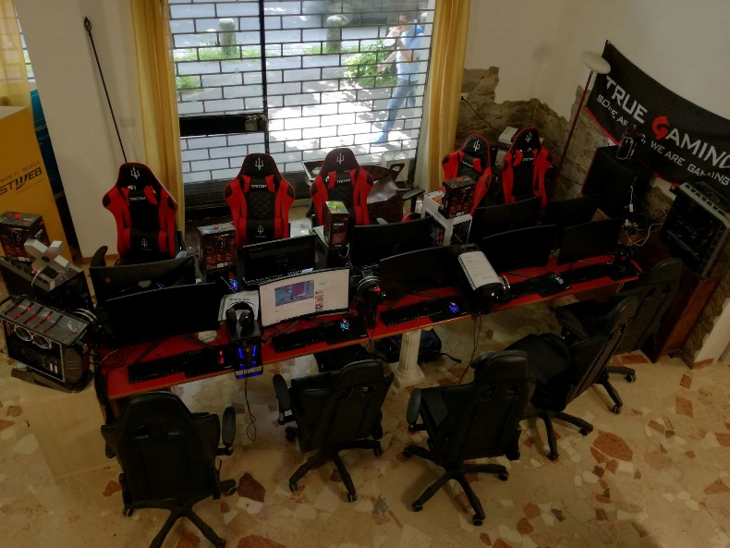
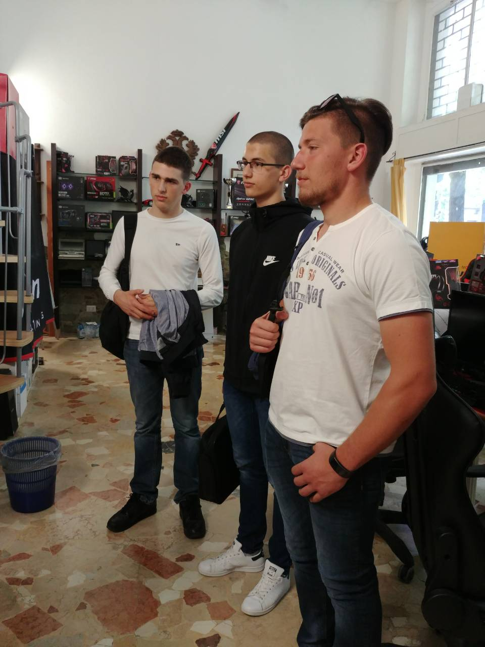
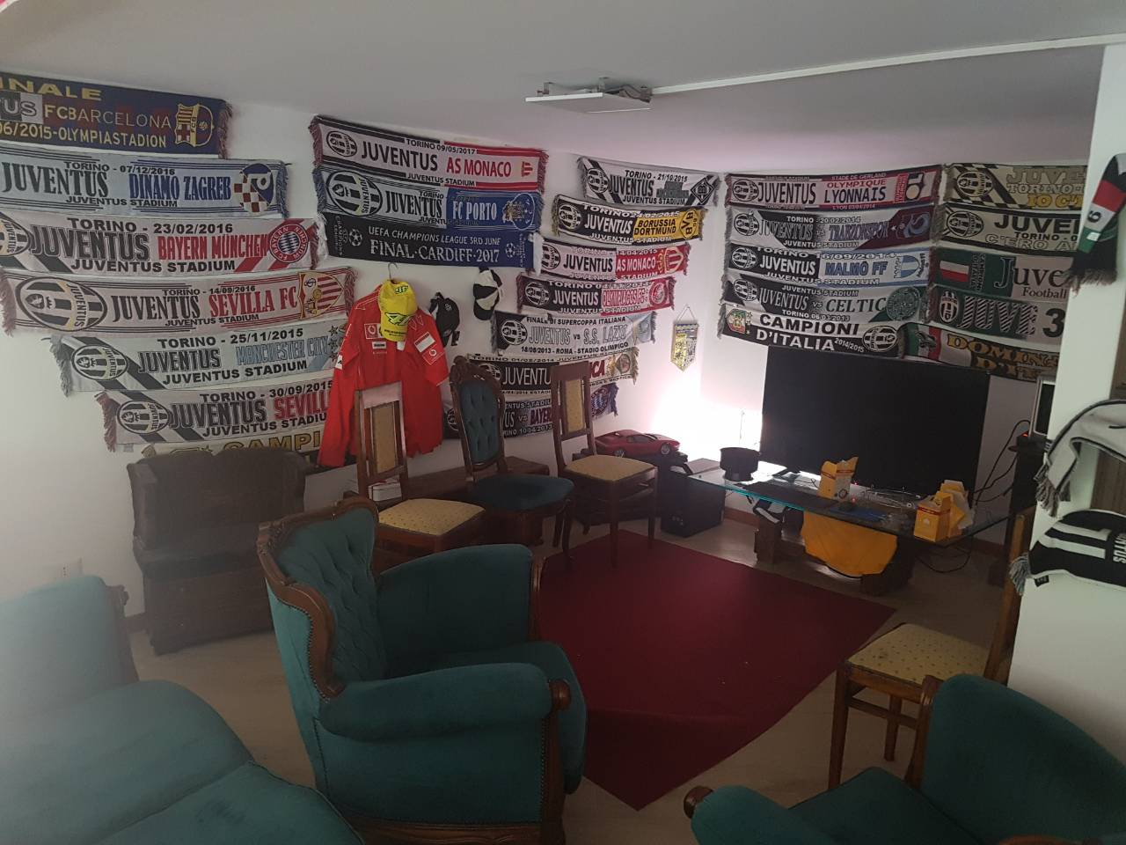
Servis i pRodaja računala i računalne opreme
Rad na Različitim projektima

Slide 4
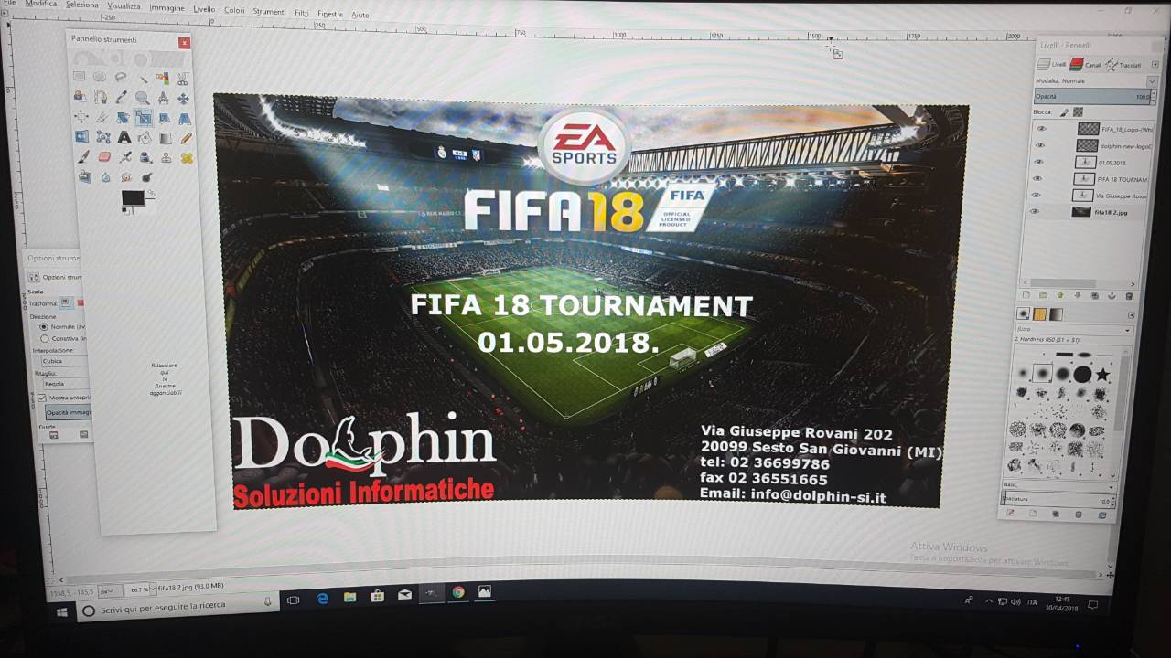
Projekt: fifa turnir
Organiziranje turnira
Izrada letaka i dizajn web stranice
Održavanje turnira

Slide 5
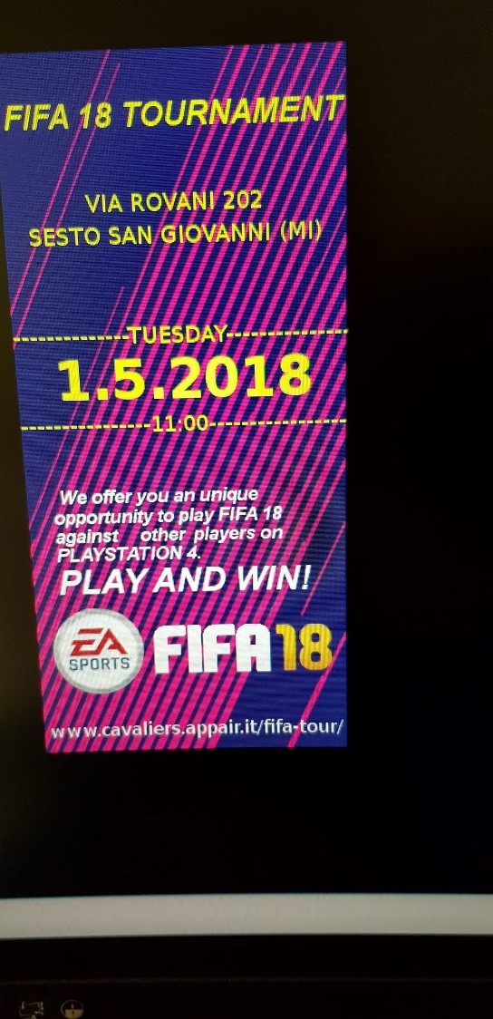

Slide 6
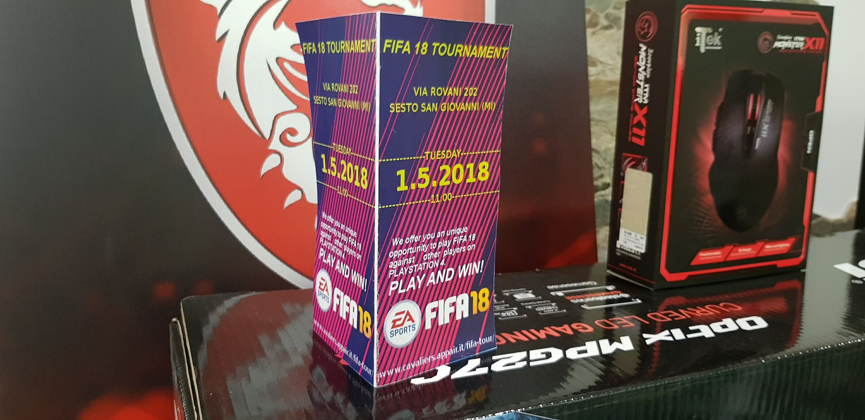

Slide 7
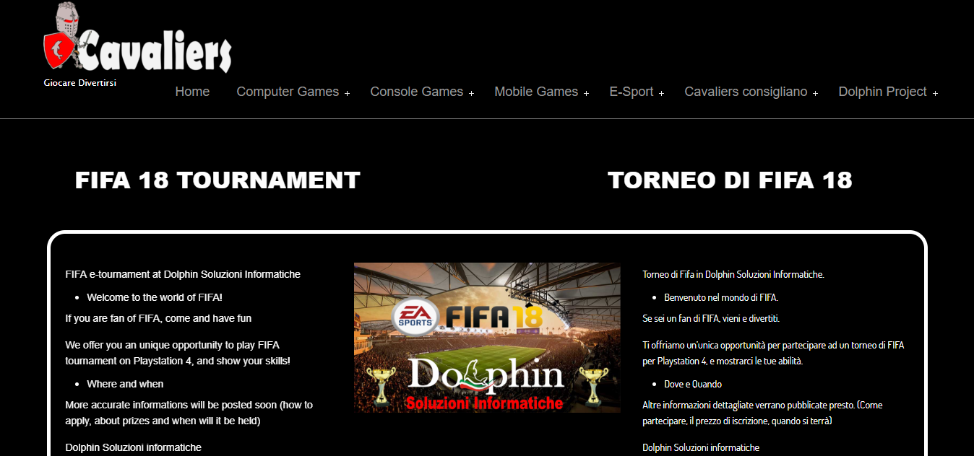

Slide 8
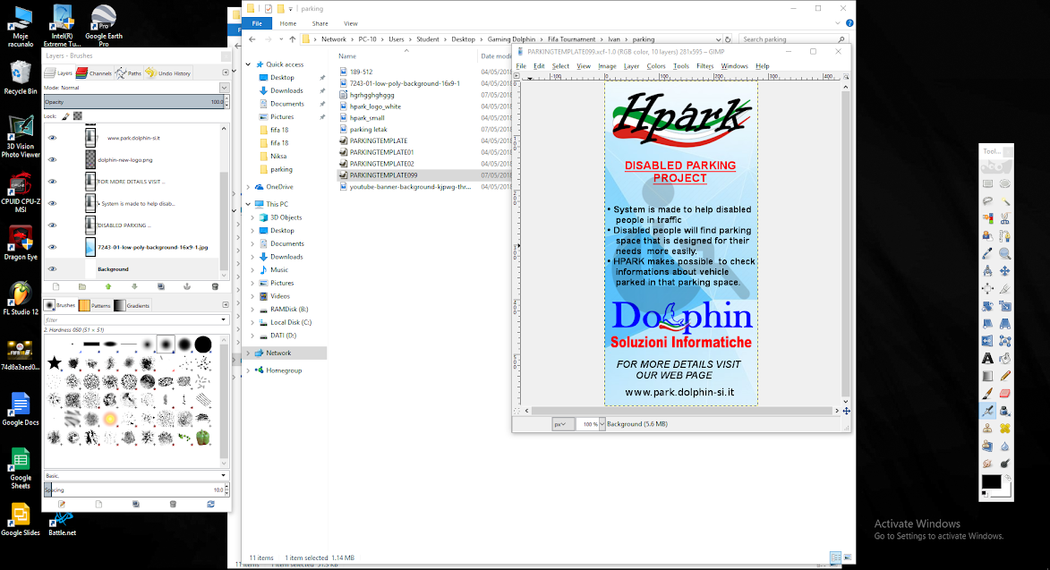
projekt: parking za osobe s invaliditetom
Izrada letaka
Dizajn web stranice

Slide 9
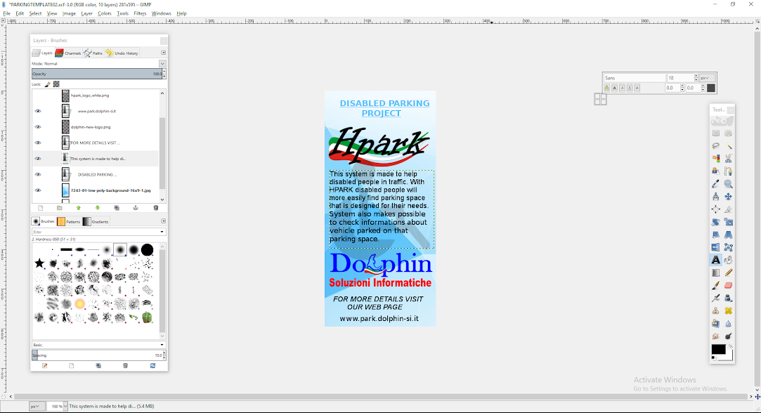
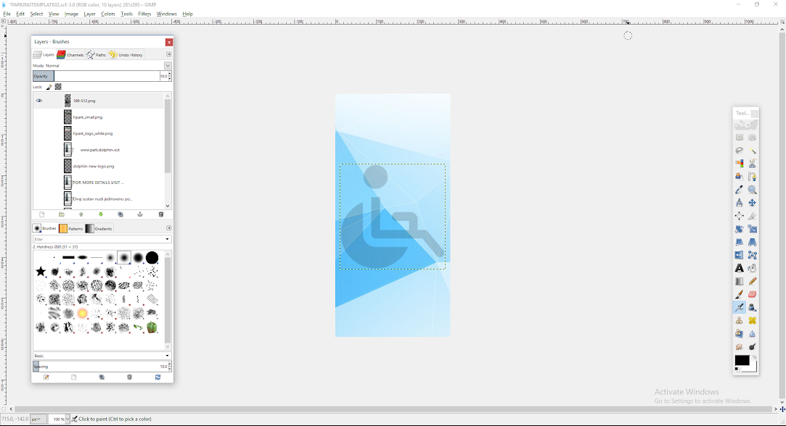
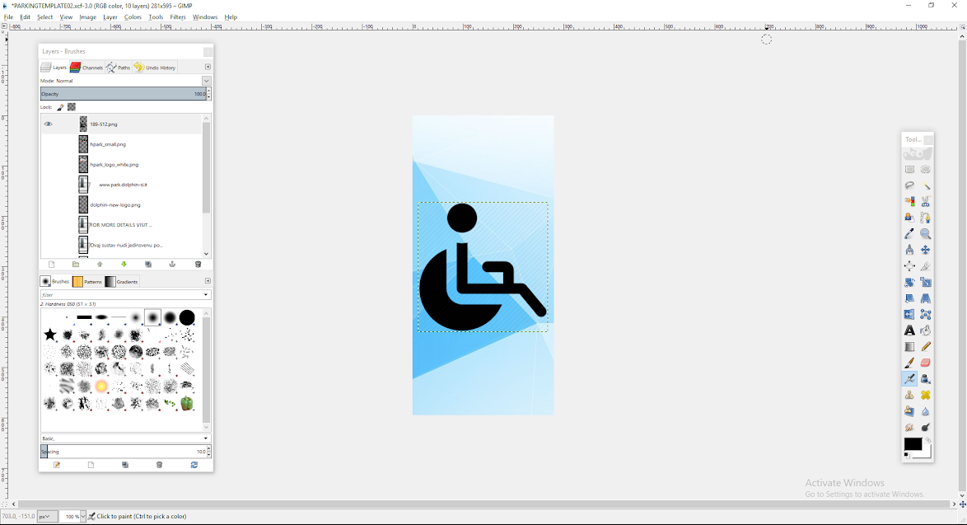
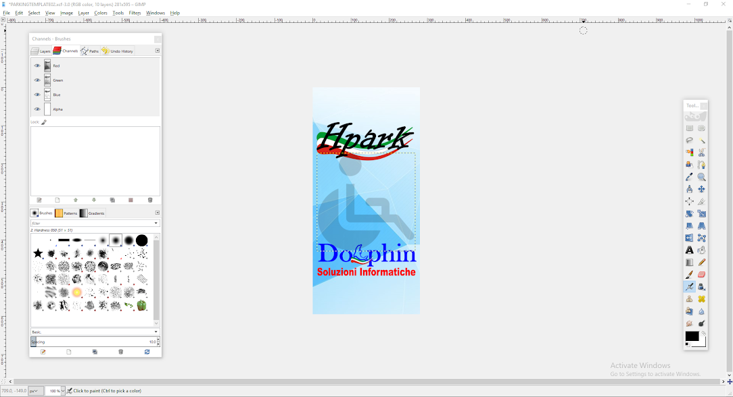

Slide 10
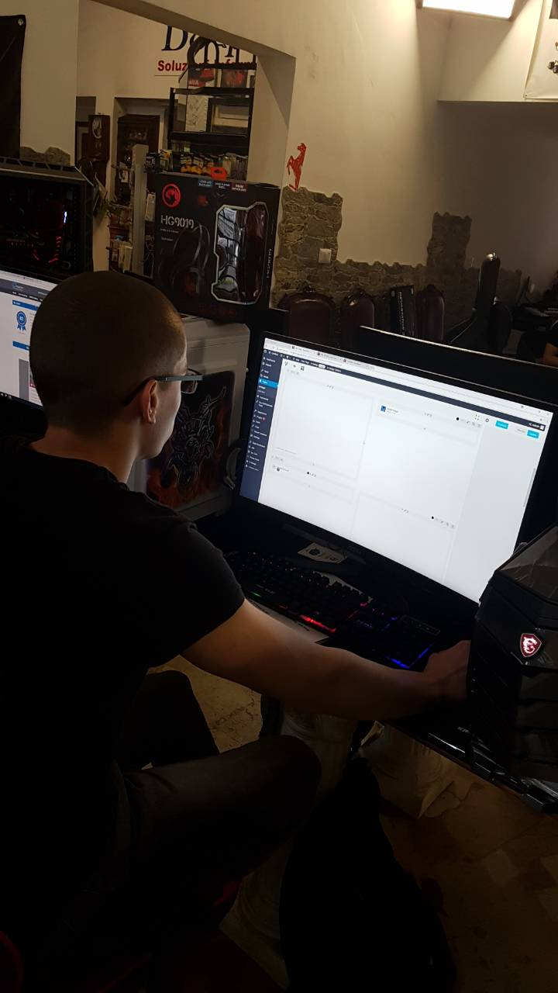
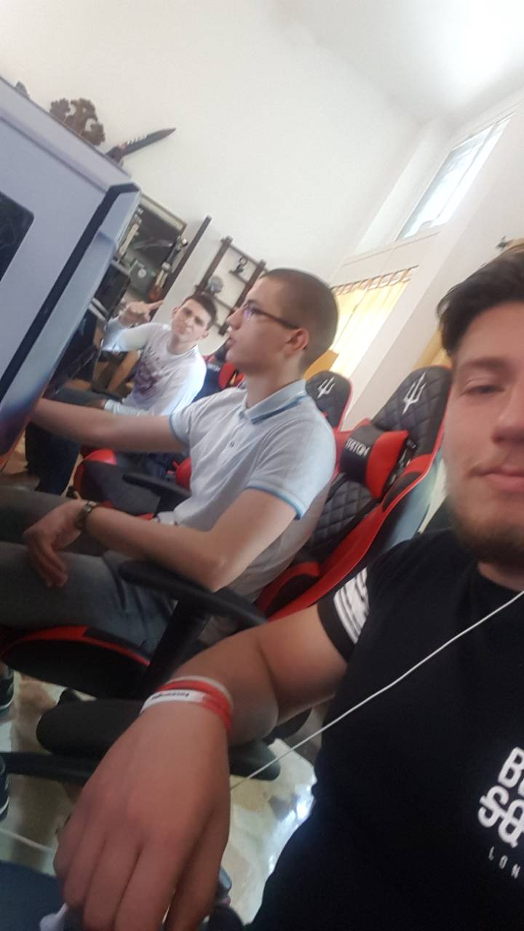

Slide 11
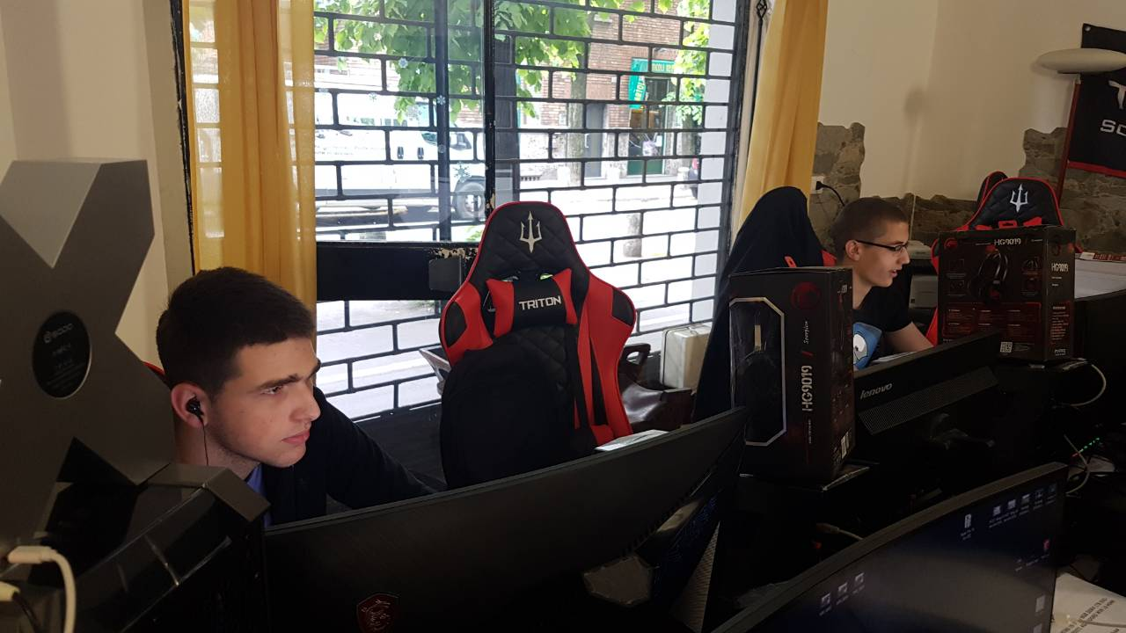

Slide 12
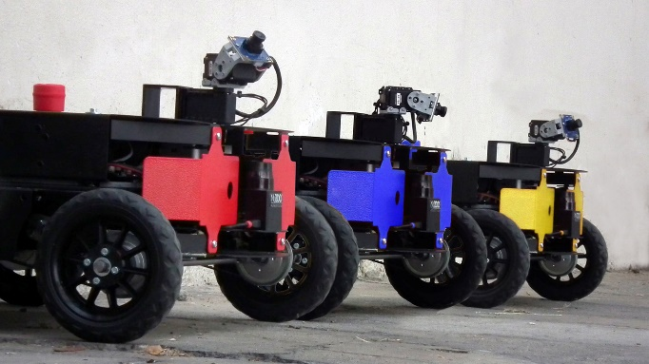
Notes:
Nuzoo robotics firma u kojoj smo radili. Bave se realiziranjem inovativnih ideja u grani robotike. Neki od proizvoda su: interaktivni tagovi na snalaženje unutar zgrada ITT(interactive tracking tags), robotska platforma geko i robot RA.RO

Slide 13
Pogon: 2 elektromotora
Baterija: 2 sata punjnje, 5 sati rada
2 kamere i laser scanner
Autonomous driving mode
Mogućnost praćenja 2D mape
Auto docking
Notes:
Mi smo radili sa robotom zvanim RA.RO. Namjenjen je za nadzor zgrada, skladišta i drugih mjesta. Pogoni se pomoću dva elektro motora. Bateriji treba dva sata da se napuni i robot može raditi u punoj snazi 5 sati. Ima dvije kamere i laser scenner. Može se opremiti i drugim senzorima i termalnom kamerom ovisi o potrebi. Ima mogućnost ručnog upravljanja i autonomne vožnje. Autonomna vožnja se obavlja putem interactive tracking tagova (ITT), linija na podu ili preko 2D mape. Robot ima mogućnost automatskog odlaska na punjenjenje što se zove auto docking.

Slide 14
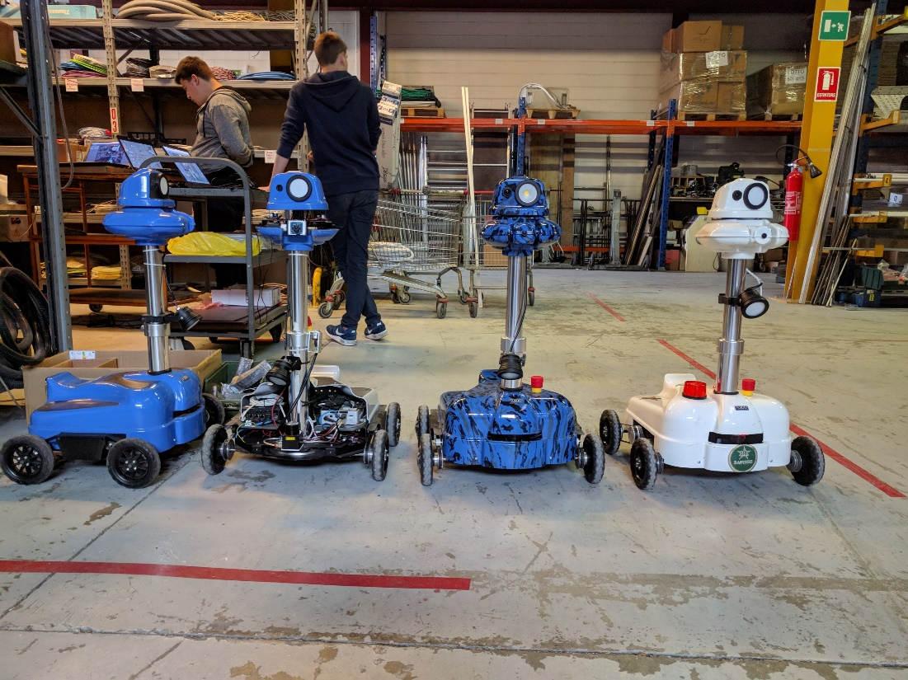
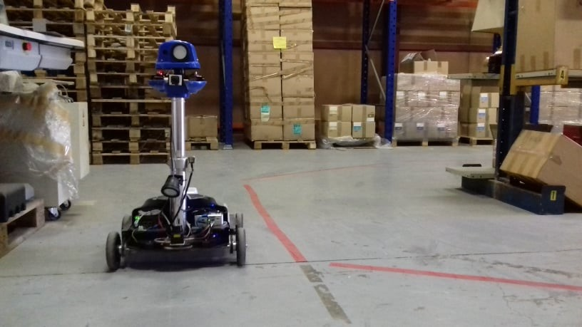

Slide 15
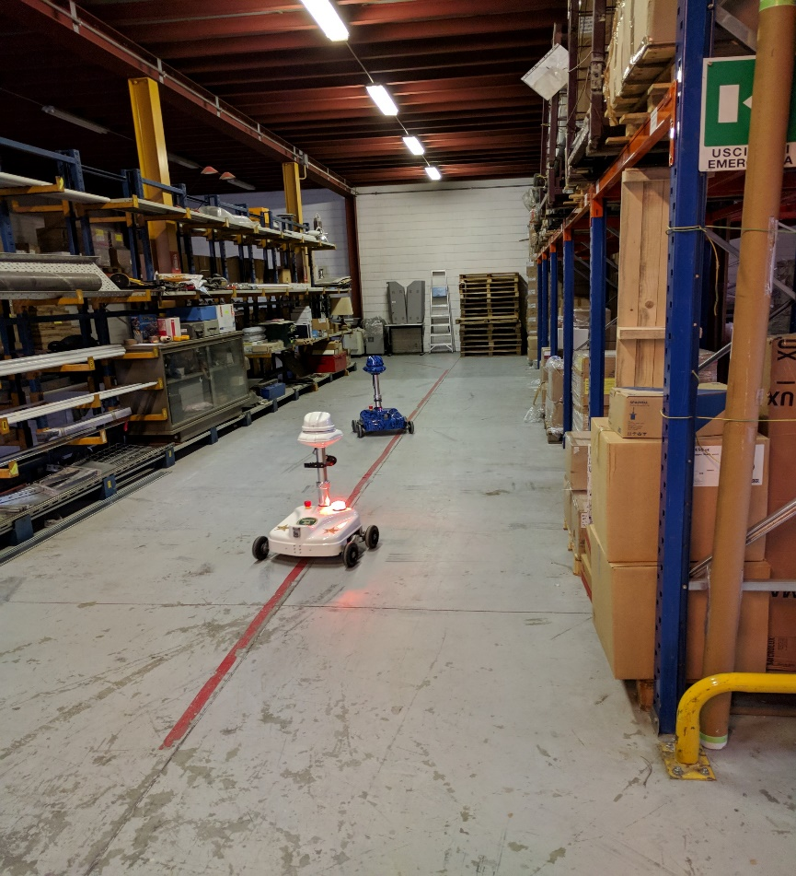
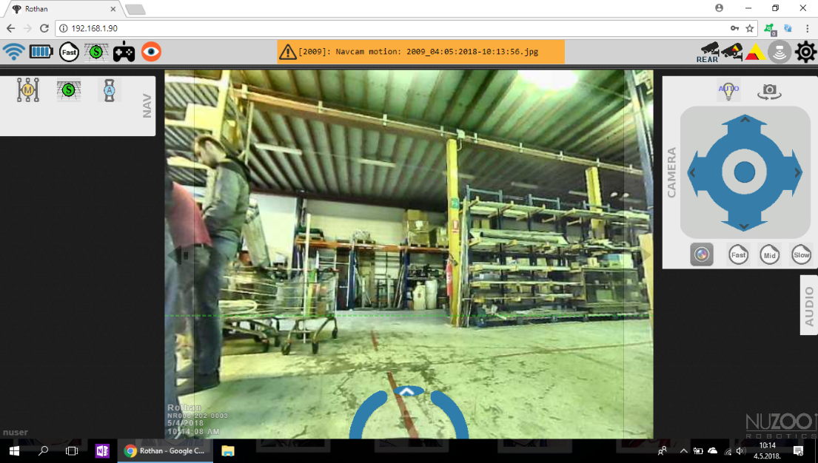
Testirali smo autonomnu navigaciju uz pomoć linija na podu
Notes:
Jedan od naših poslova bio je testiranje autonomne navigacije robota uz pomoć linija na podu. Skladište na podu ima naljepljene crvene linije i mi smo testirali kako robot prati te linije. Kad bi na nekom djelu došlo do greške prilikom praćenja to bi smo dokumentirali i poslali mentoru. Linije ne moraju nužno biti crvene nego mogu biti i plave, zelene i žute. U postavkama robota lako se promjene parametri vezani za to koju boju će robot pratiti.

Slide 16
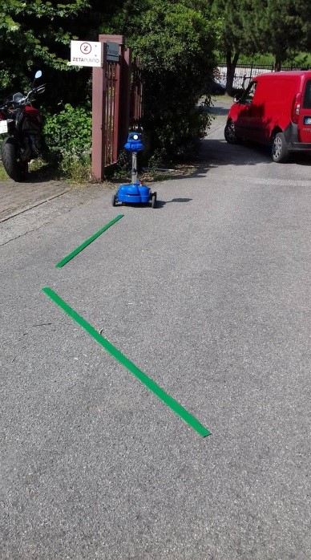
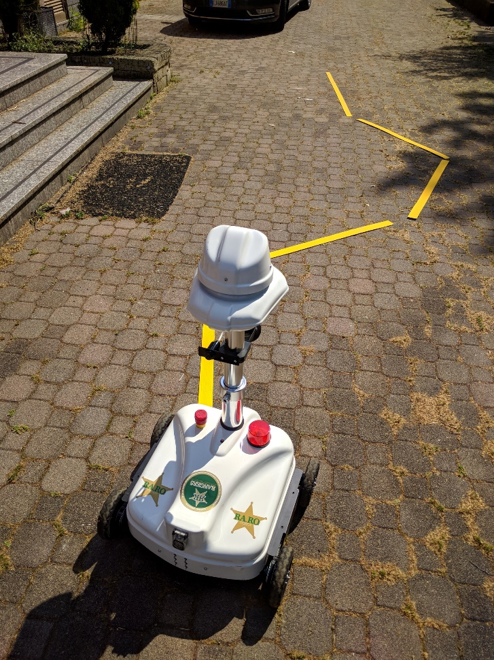
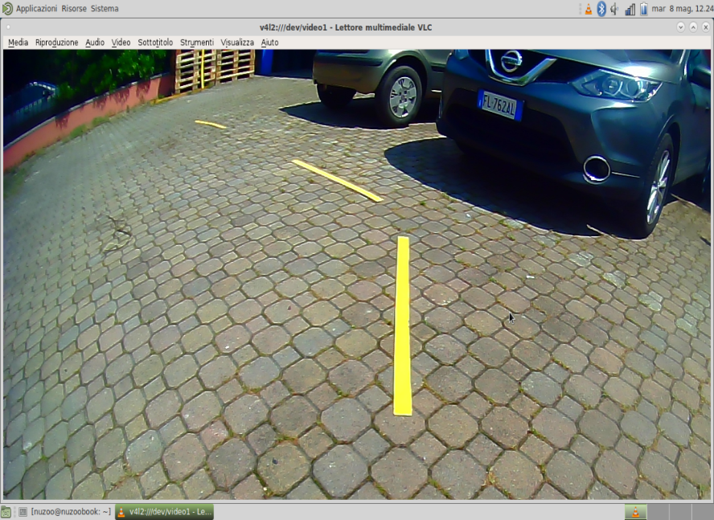
Notes:
Osim unutar skladišta testirali smo kako robot prati liniju na otovorenom izvan skladišta. Također smo svaku boju zasebno testirali kako prati, a svaku grešku dokumentirali i poslali mentoru.

Slide 17
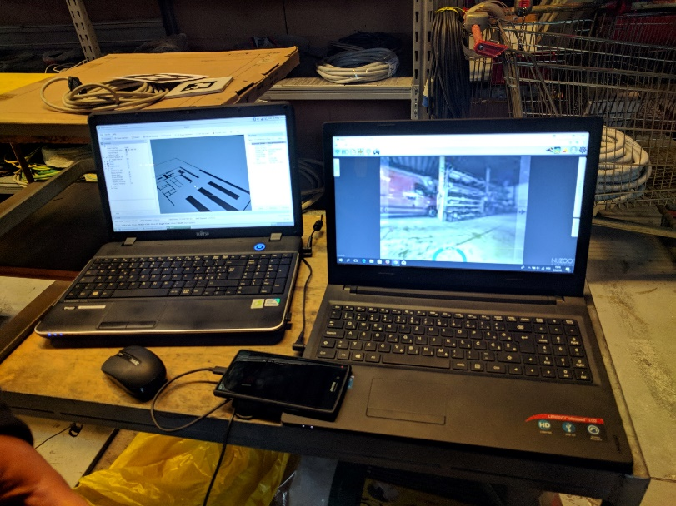
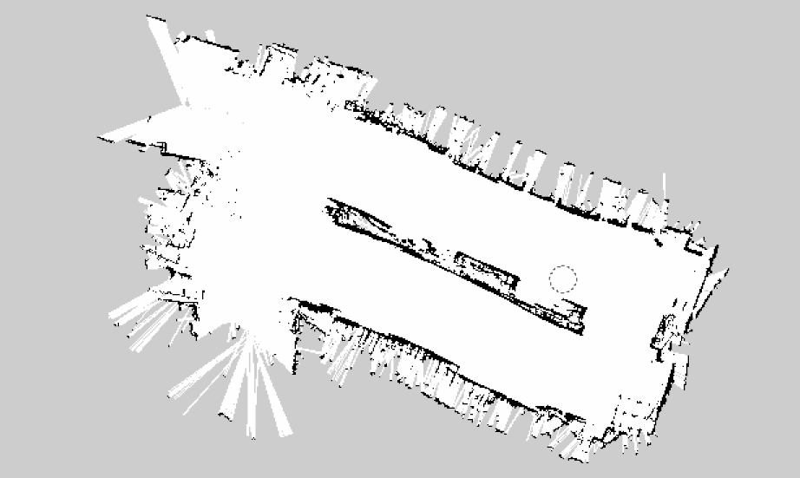
Testirali smo sustav autonomne navigacije uz pomoć 2D mape
Notes:
Osim navigacije pomoću linija robot ima mogućnost navigacije uz pomoć 2D mape. Prvo smo promjenili parametre robota tako da može mapirati skladište. Robot uz pomoć laser scannera stvara 2D mapu u program Rviz. Robota smo vozili po jednom djelu skladišta sve dok generirana mapa nije bila što više precizna. U gimpu bi editali mapu tako da bude što preciznija.

Slide 18
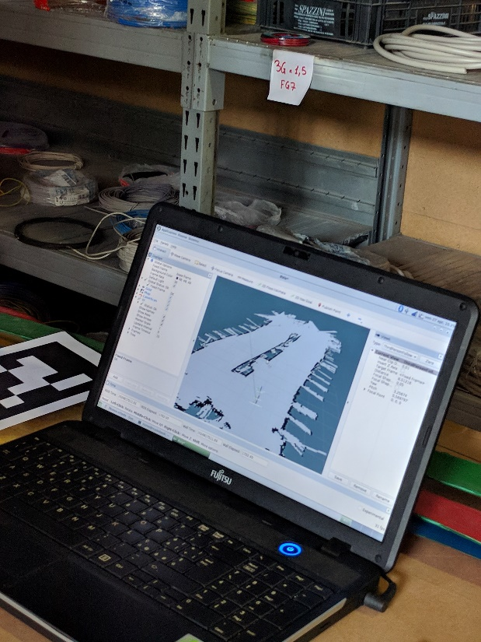
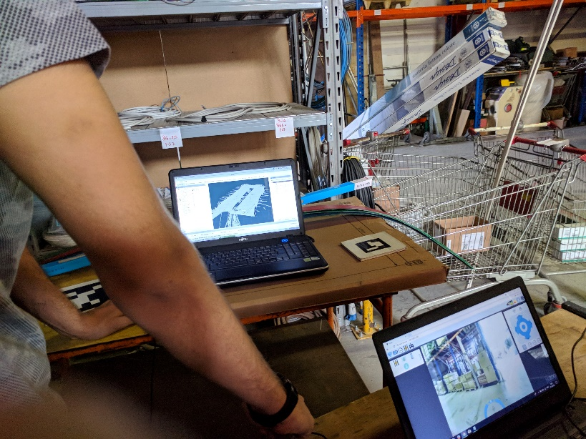
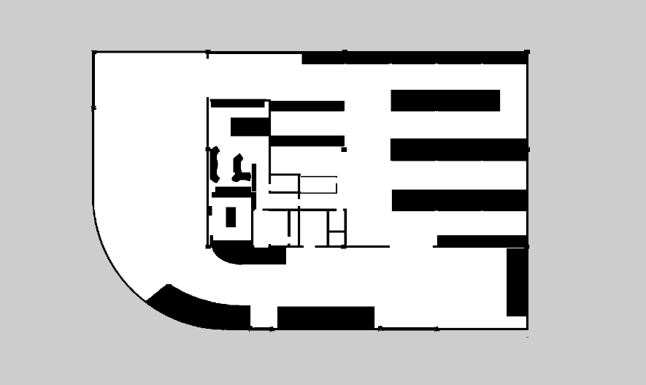
Notes:
Nakon što bi mapu editali prebacili bi je na robota i promjenili parametre da ovoga puta umjesto da mapira koristi mapu za navigaciju. U programu Rviz birobotu rekli gdje da ide. Pratili bi dali je stvarno došao do toga mjesta i ako bi bilo kakvih problema to bi dokumentirali i poslali mentoru.

Slide 19
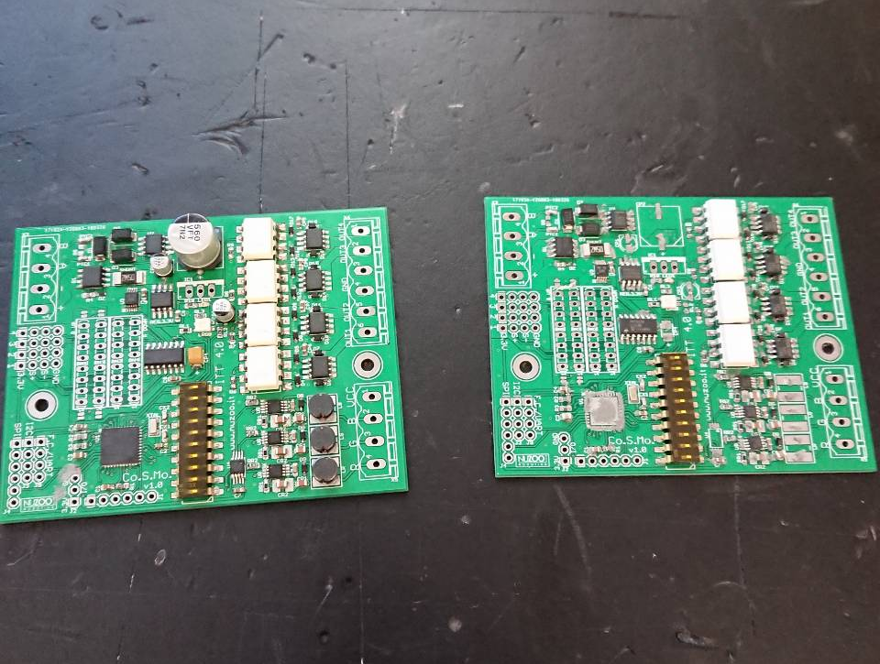
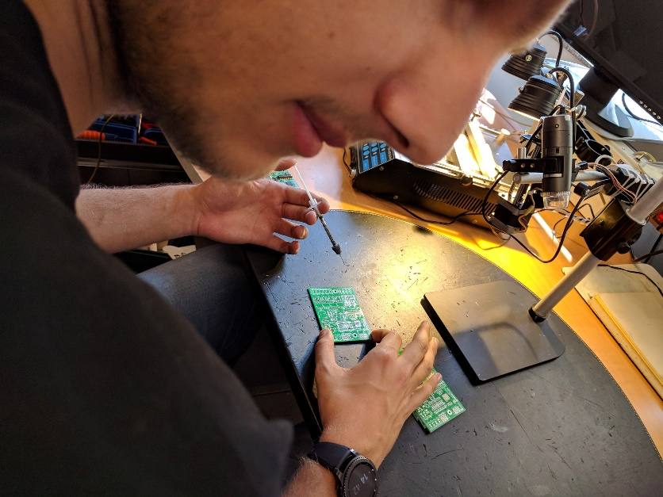
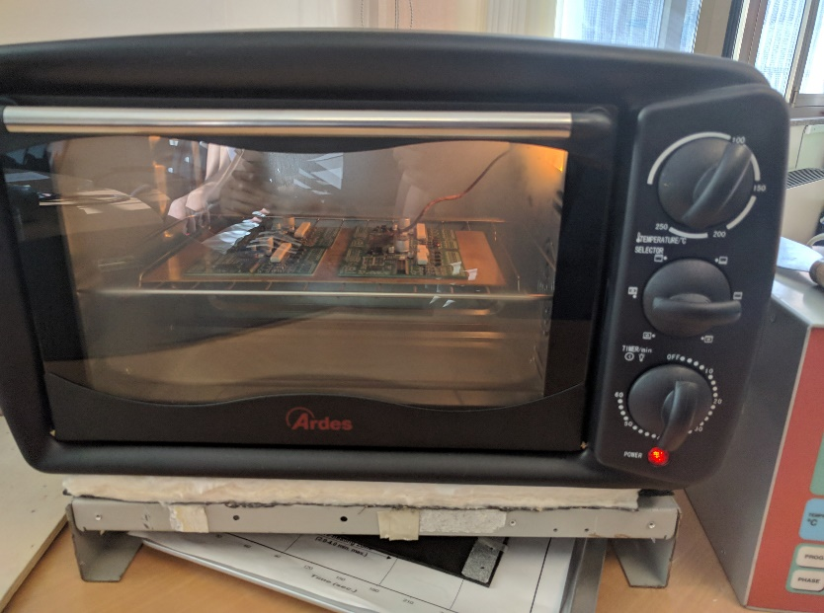
Izrađivali smo elektroniku za neke njihove različite projekte
Notes:
Pomagali smo u izradi elektronike za neke njihove projekte. Radili smo na upravljačkoj komponenti za motore robota. Uz pomoć šprice bi smo nanjeli lem u obliku paste na tiskanu pločicu. Zatim bi komponente (otpornici, kondenzatori, diode itd.) uz pomoć pincete (jer su jako sitni) stavljani na svoja mjesta na pločici. Nakon što bi sve komponente bile na svom mjestu pločice su se u pećnici "skuhale" na 250°C, Lem se topi i komponente ostaju zalemljene.

Slide 20
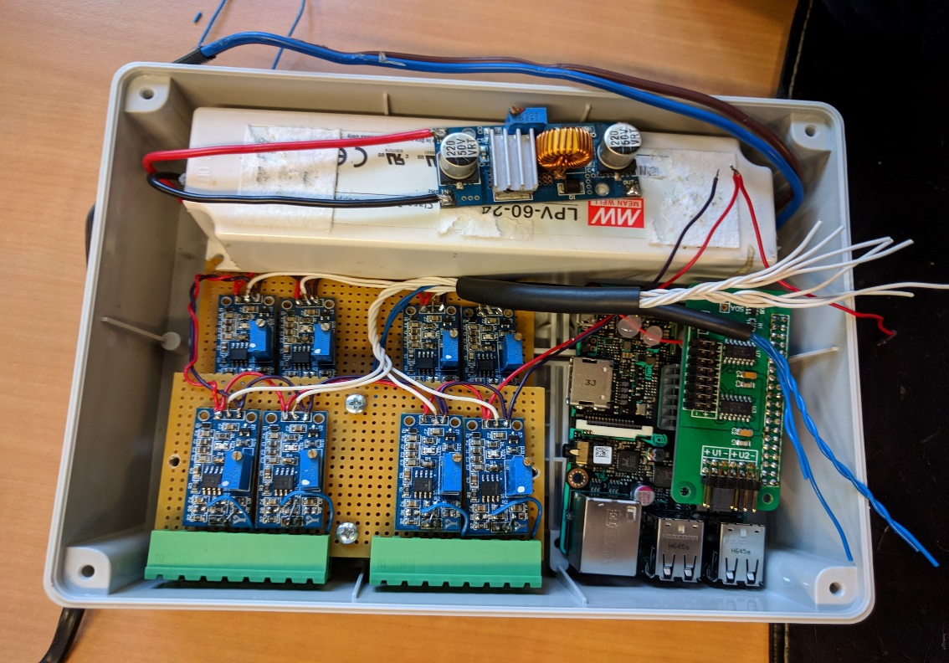
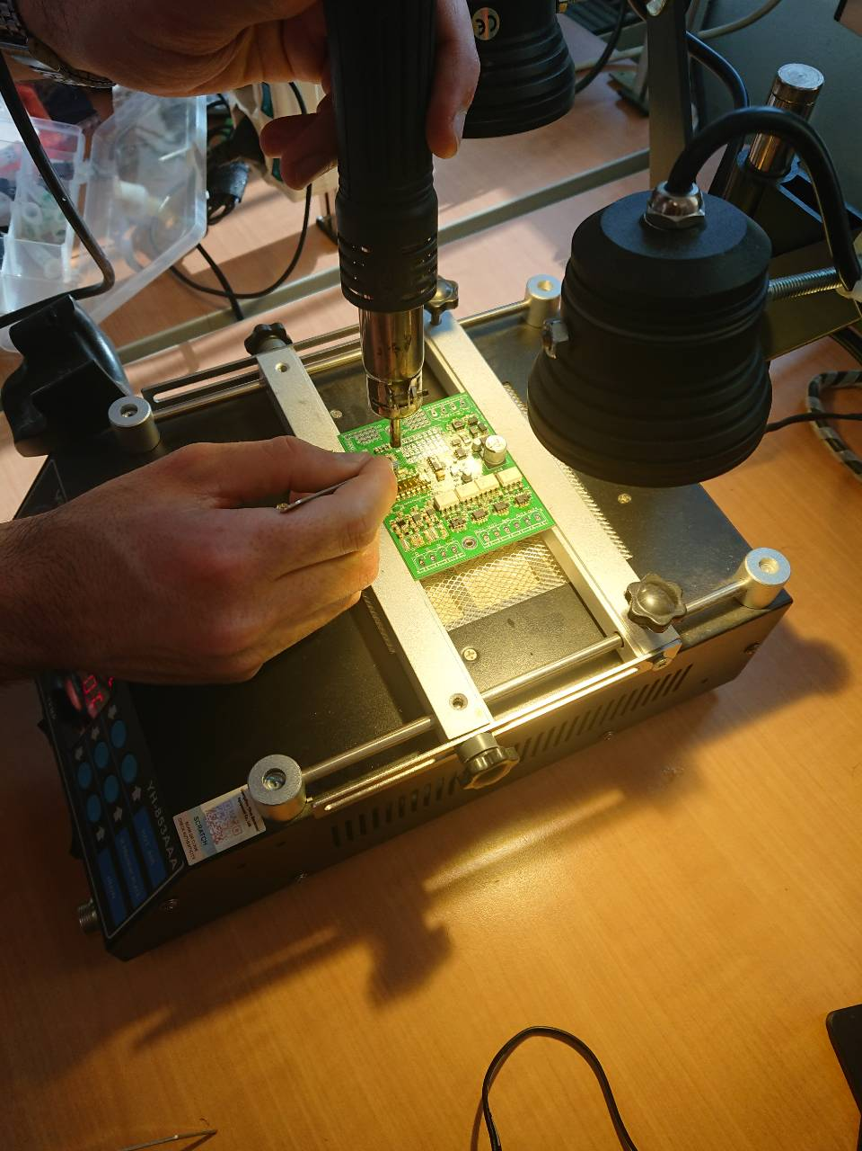
Notes:
Radili smo i na komponenti za pametni krevet za ljude sa alzheimerom. Prvo smo na senzore zalemili pinove i onda senzore zalemili na tiskanu pločicu. Zalemili smo žice na svoja određena mjesta. I nakon što smo to napravili pomogli smo sa ugradnjom ovog sklopa u pametni krevet.

Slide 21
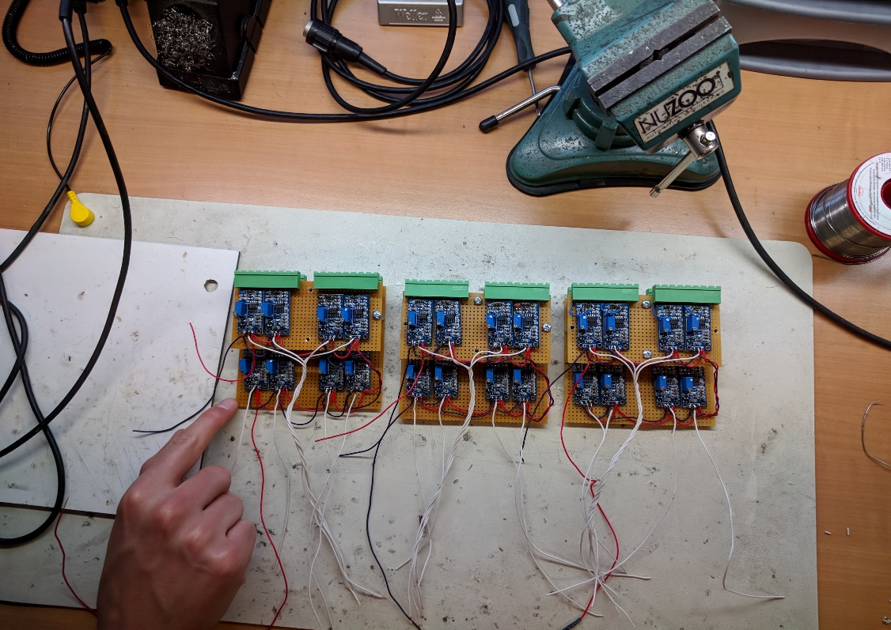
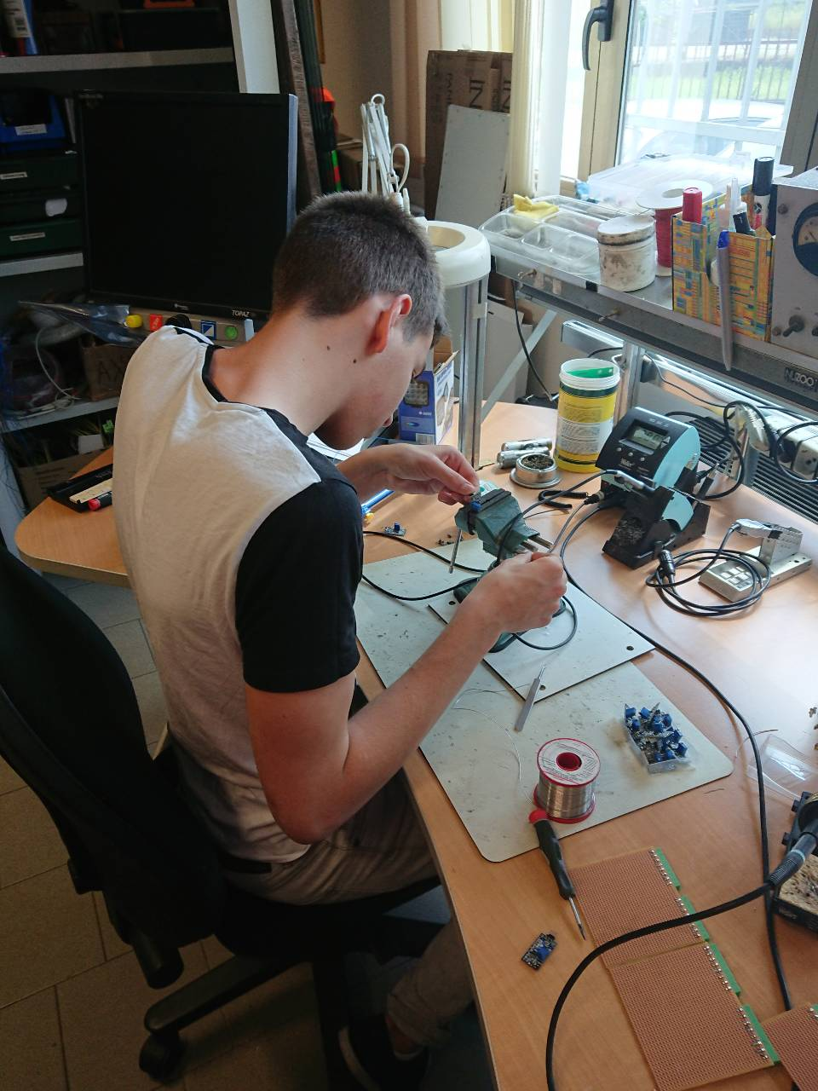

Slide 22
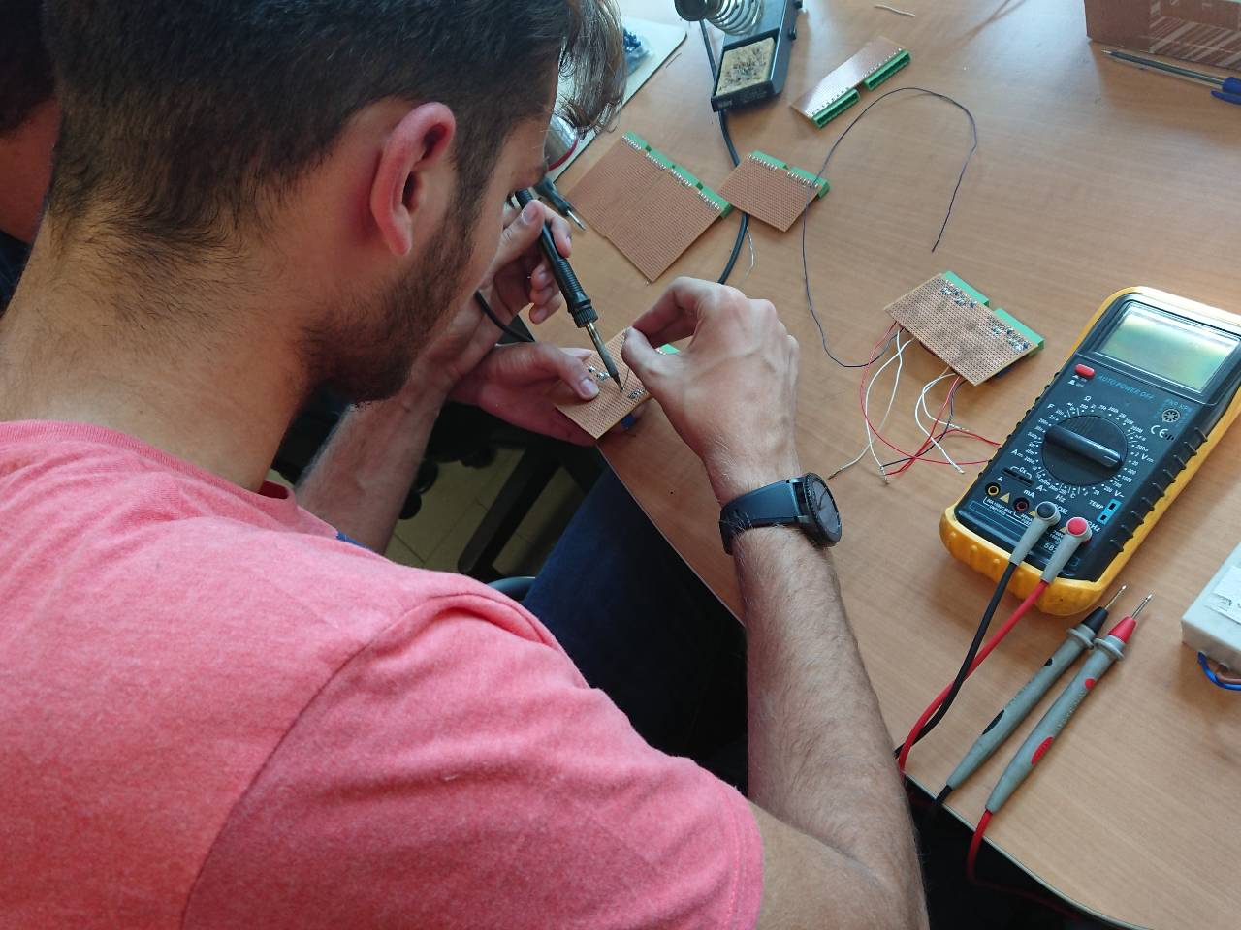
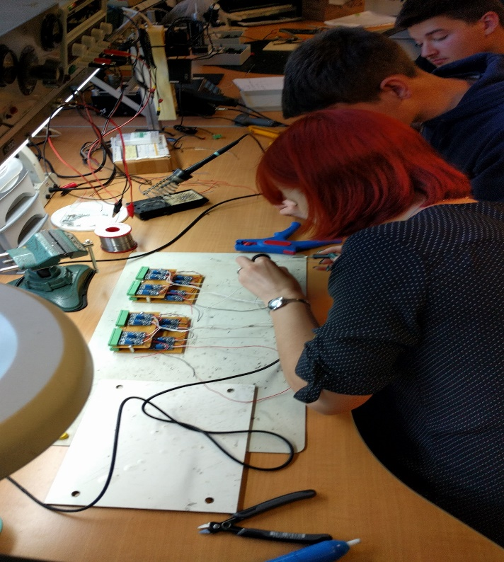

Slide 23
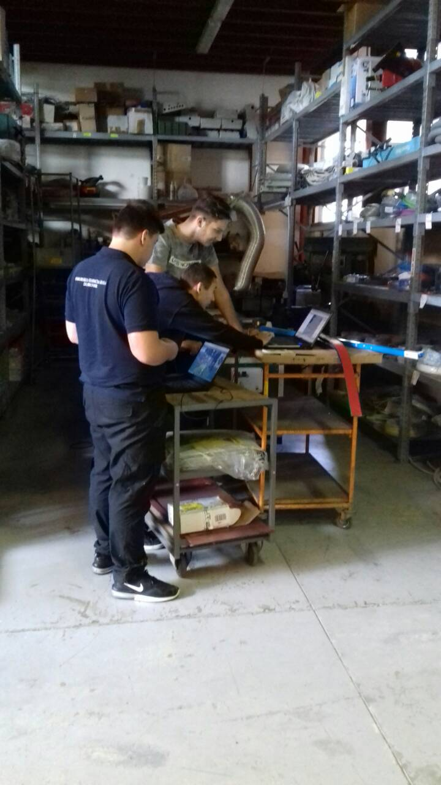
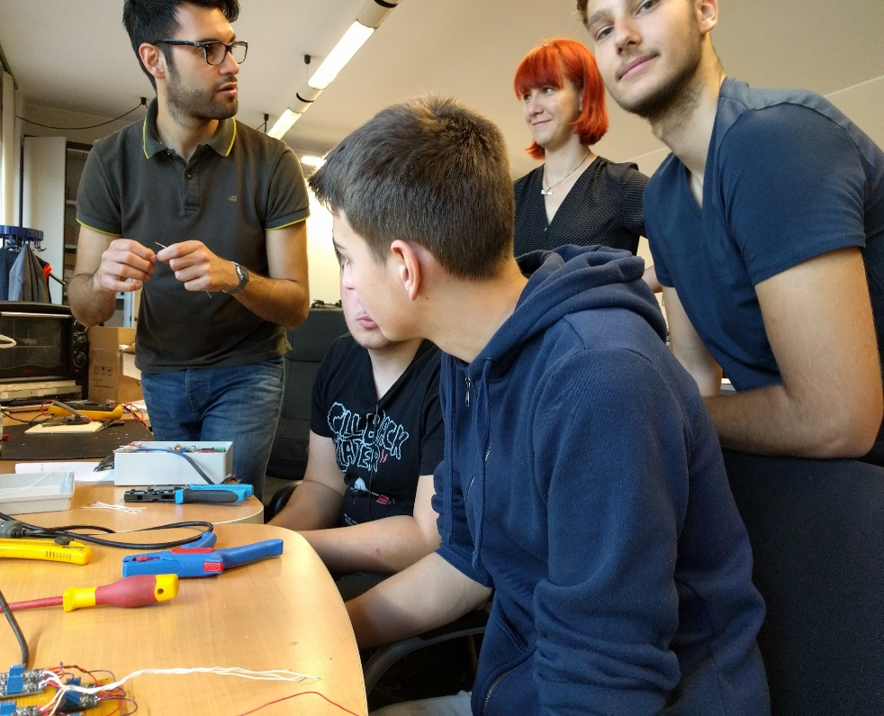

Slide 25
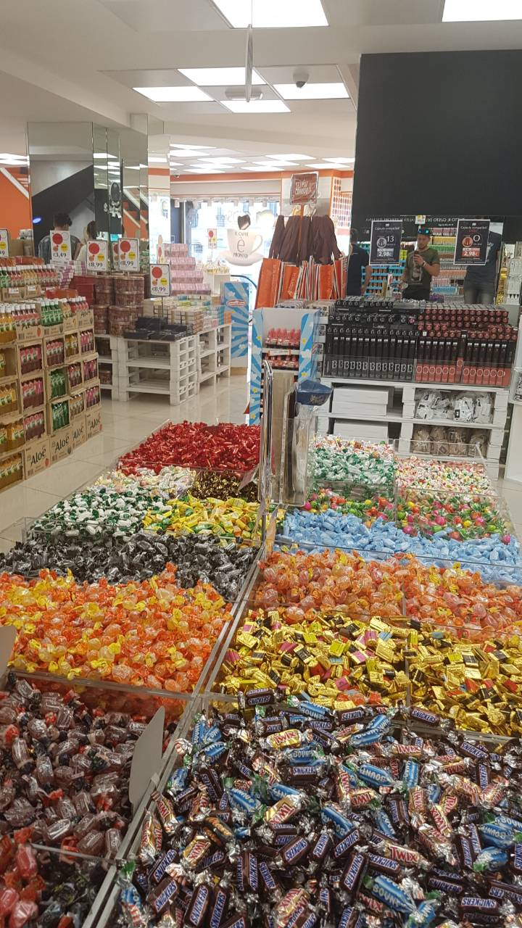
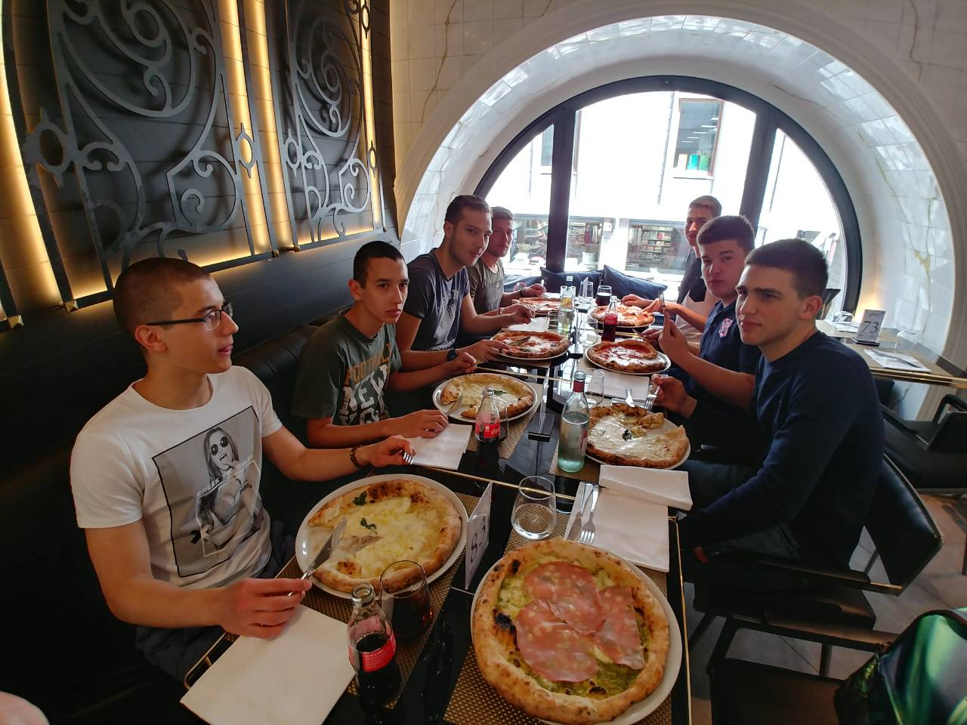
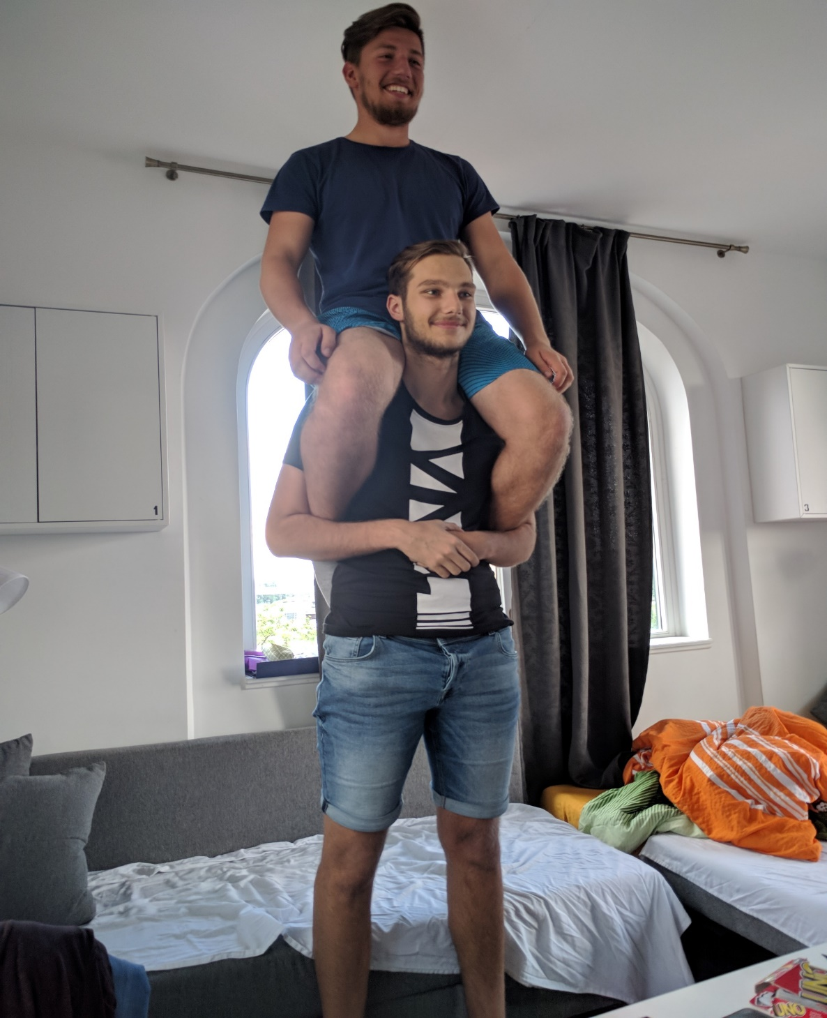
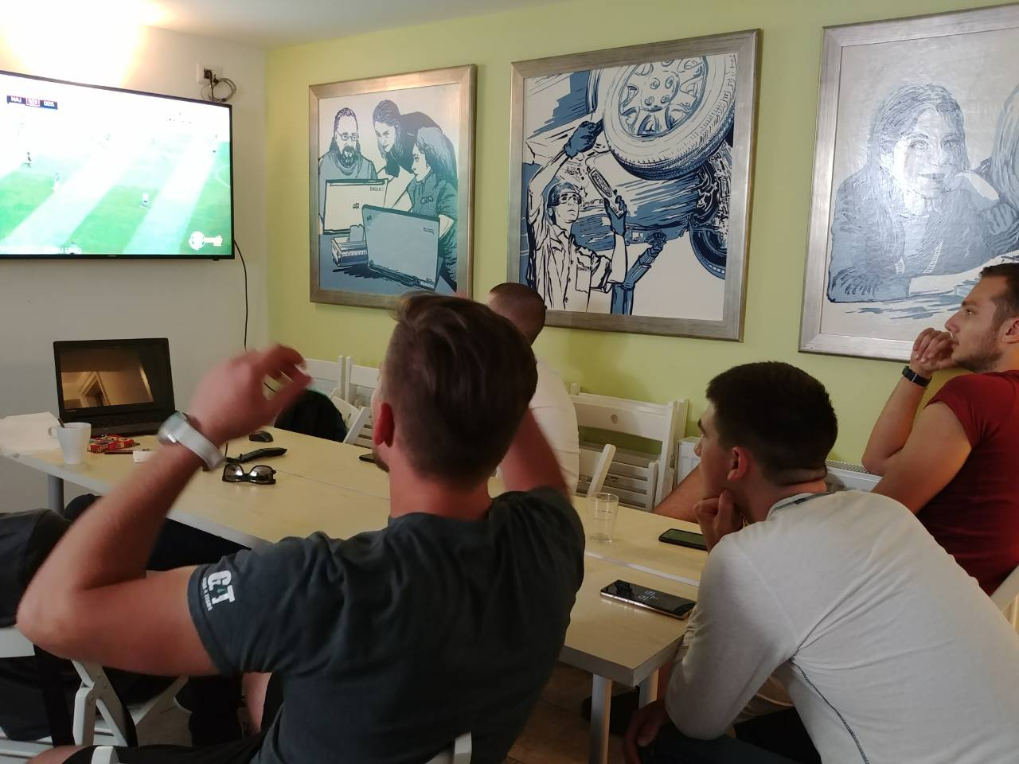
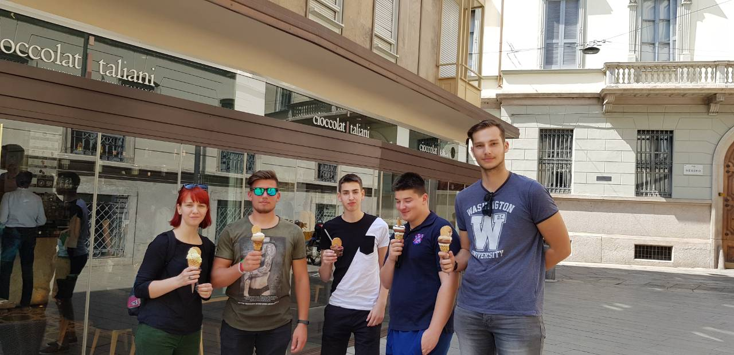
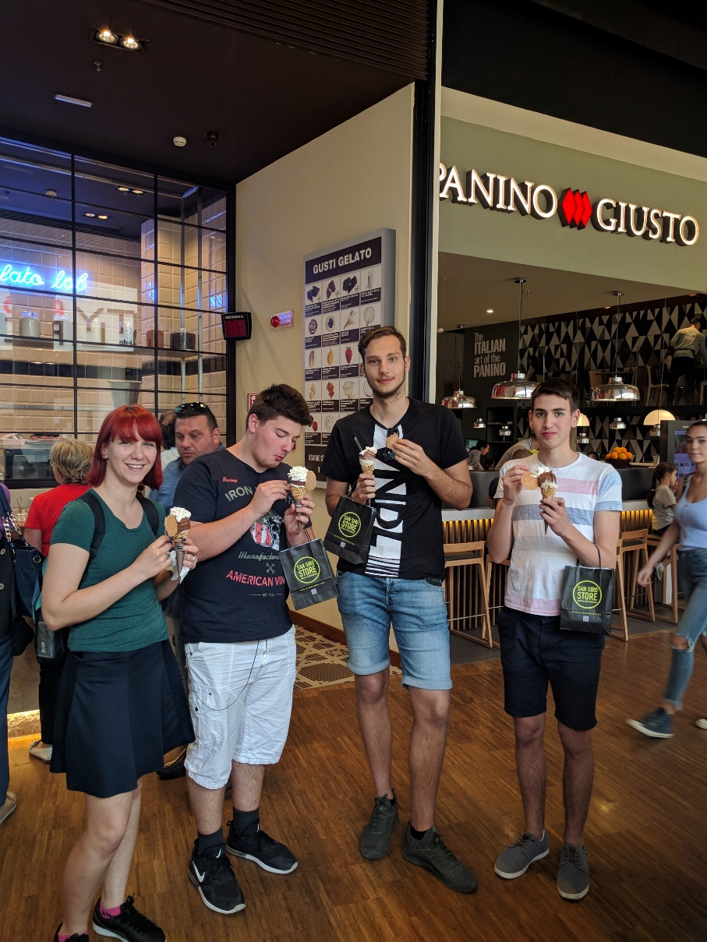
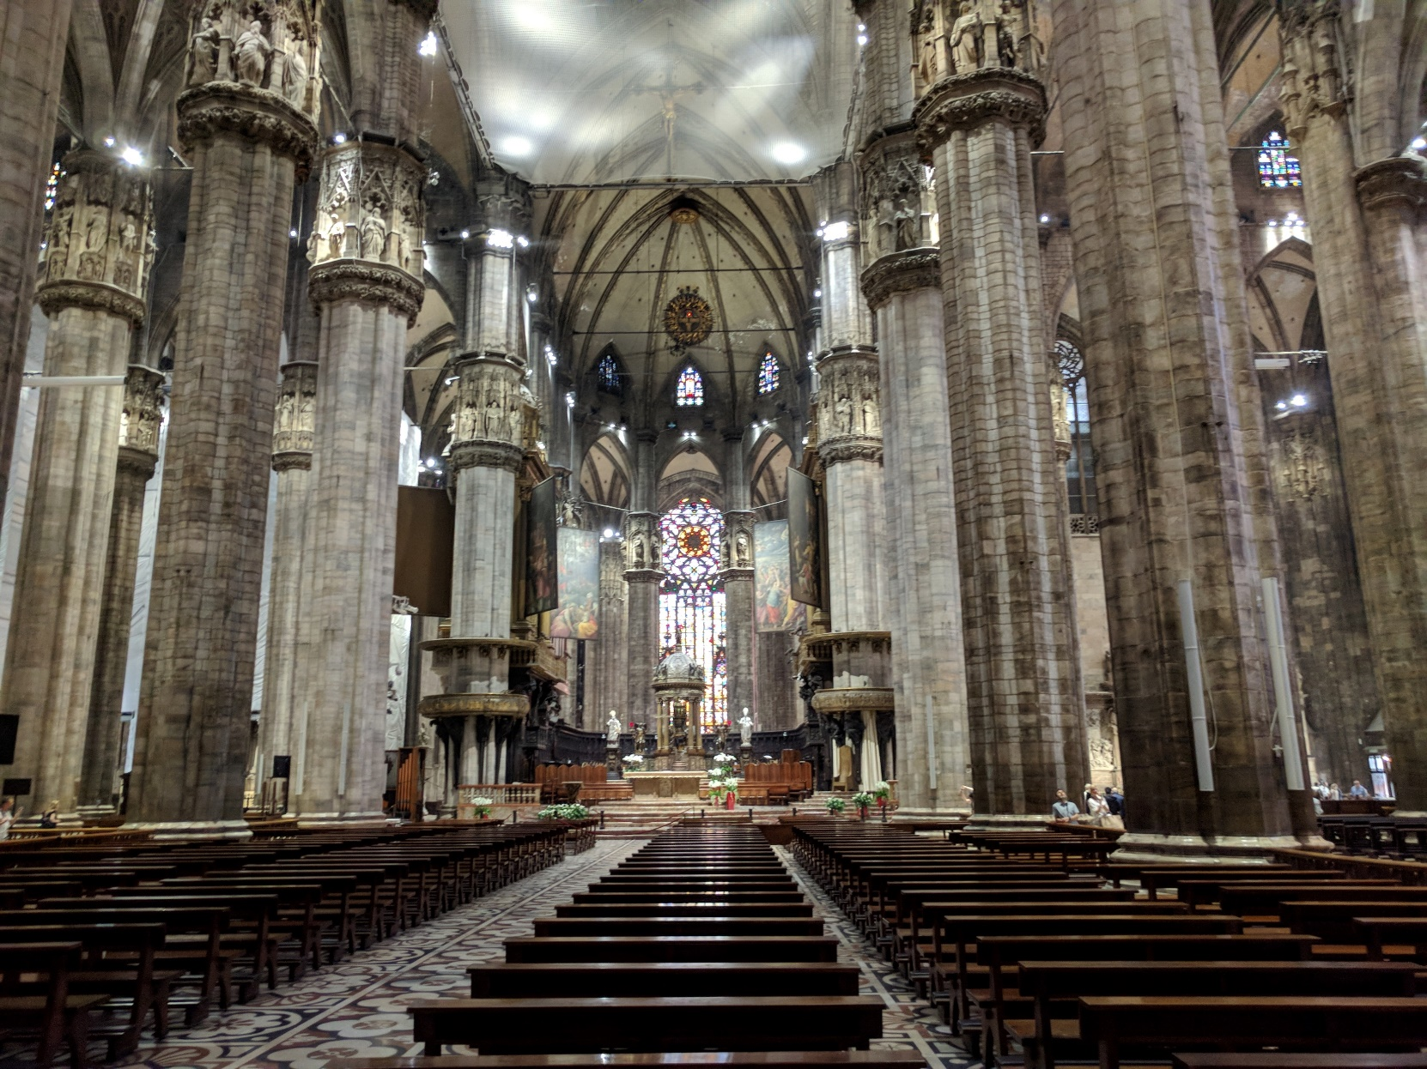
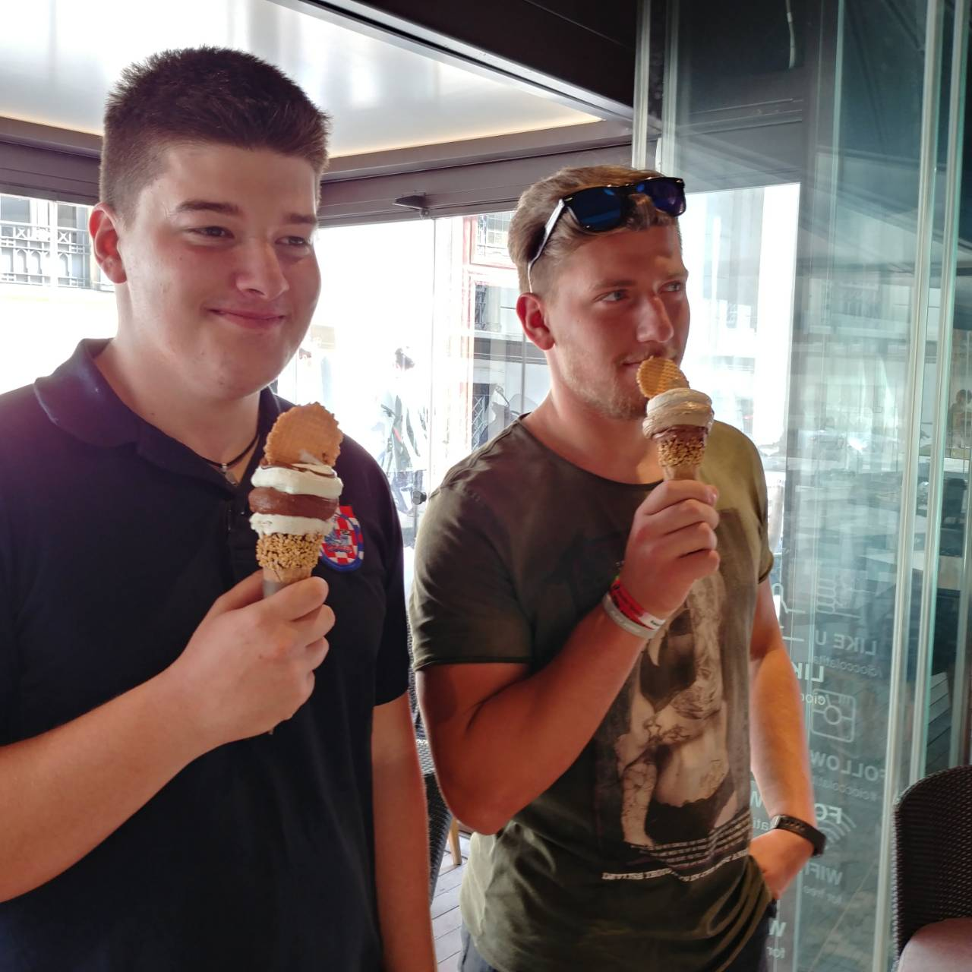
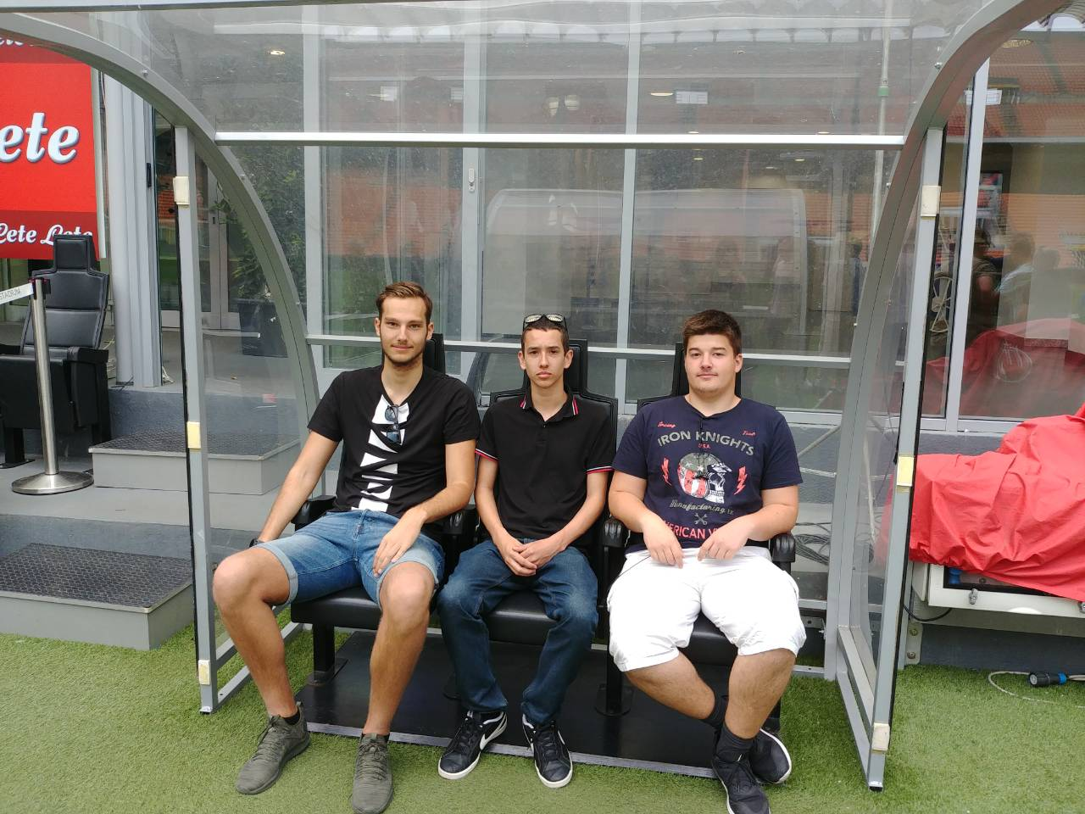
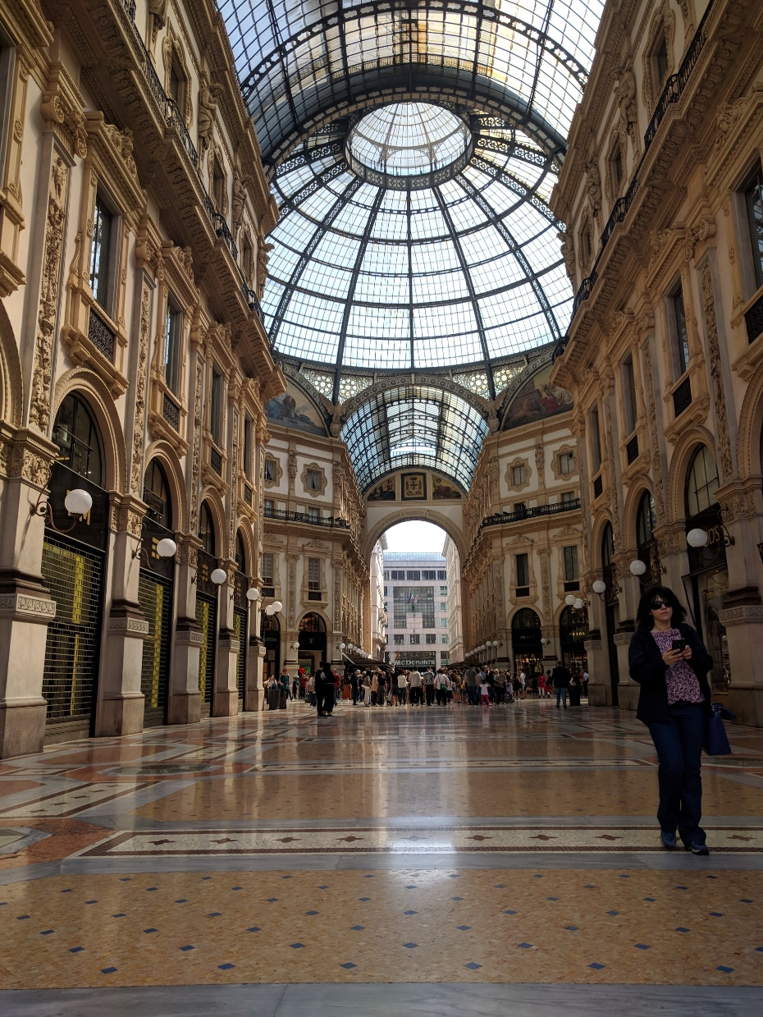
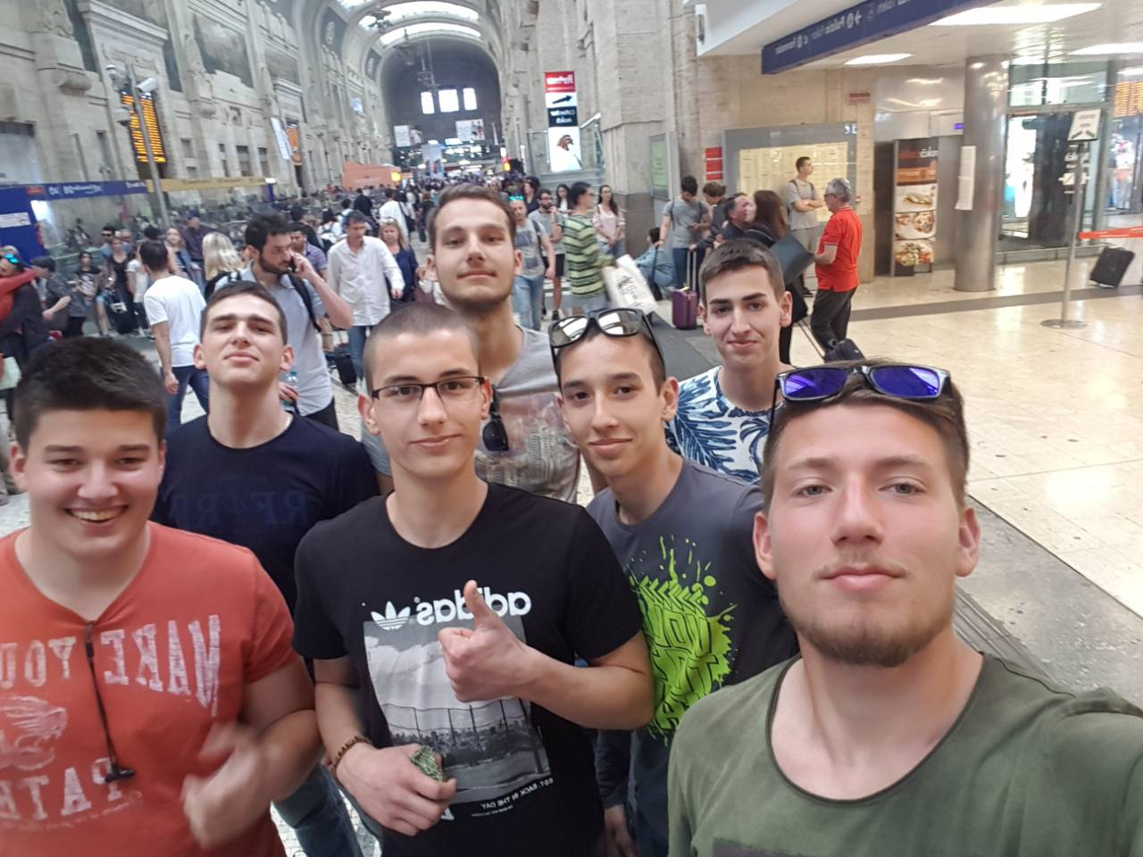
Notes:
milano

Slide 26
Notes:
Ono što smo s evolvom išli i naši izleti

